Slide 1


TC2003B
Gestión de Proyectos de Plataformas Tecnológicas
23 de Septiembre del 2026
Facilitador: PhD Alfredo García Suárez

Slide 2




Bienvenida
Facilitador: PhD Alfredo García Suárez

Slide 3

“Si no sabes explicarlo de un modo simple, no lo entiendes bien...”
–Albert Einstein
Facilitador: PhD Alfredo García Suárez

Slide 4

Objetivo principal del Curso
Podrás Generar soluciones innovadoras y de valor ante las problemáticas del entorno, a través de un proceso sistemático que incorpora la validación y el aprendizaje en situaciones positivas y adversas.
Facilitador: PhD Alfredo García Suárez

Slide 5
Objetivos particulares del curso
Gestionarás la plataforma tecnológica de Analítica de Negocios de acuerdo a la estrategia de la organización.
Propondrás la configuración de las plataformas tecnológicas orientada a la ejecución eficiente de la estrategia de Analítica de Negocios.
Generarás soluciones innovadoras y versátiles en entornos cambiantes que crean valor e impactan positivamente a la sociedad.
Facilitador: PhD Alfredo García Suárez

Slide 6

AGENDA
I - Identificando Soluciones de Inteligencia de Negocio
1 - Un Marco de Referencia para los Sistemas de Inteligencia de Negocios | Graciela
2 - La Tecnología en la Toma de Decisiones | Alfredo
3 - Analítica de Datos en los Negocios | Alfredo
II - Valuación y Priorización Proyectos de Inteligencia de Negocios
4 - Análisis de Costos y Beneficios un Proyecto Tecnológico | Elena
5 - Análisis Cuantitativo de Proyectos | Elena
6 - Análisis Cualitativo de Proyectos | Elena
III - Desarrollo de Soluciones de Inteligencia de Negocios
7 - Desarrollo y Operación de Soluciones Tecnológicas en la Organización | Alfredo
Facilitador: PhD Alfredo García Suárez

Slide 7
AGENDA
8 - Herramientas de Administración de Proyectos y Administración de Riesgos | Elena
9 - Infraestructura Tecnológica | Graciela
IV - La Industria de la Tecnología de Información
10 - El Proceso de Compra de Tecnología | Graciela
11 - El Papel de los Socios Tecnológicos y las Certificaciones de Calidad en la Operación | Elena
12 - Tecnologías Emergentes en Inteligencia de Negocios | Alfredo
V - Siguientes Pasos Para la Inteligencia de Negocios
13 - Gestión de la Introducción de Innovaciones Tecnológicas en las Organizaciones | Graciela
14 - El Futuro de las Tecnologías de Información y su Impacto en las Empresas | Graciela
Facilitador: PhD Alfredo García Suárez

Slide 8
AGENDA
M1 | M3 | M4 | RETO
Identificando Soluciones de Inteligencia de Negocio Presencial Miércoles 17:10 a 18:50 Jueves 15:10 a 16:50 Virtual Viernes 17:00 a 19:00 Facilitador: Alfredo García y Graciela | Desarrollo de Soluciones de Inteligencia de Negocios Presencial Miércoles 17:10 a 18:50 Jueves 15:10 a 16:50 Virtual Viernes 17:00 a 19:00 Facilitador: Alfredo García, Elena y Graciela | La Industria de la Tecnología de Información Presencial Miércoles 17:10 a 18:50 Jueves 15:10 a 16:50 Virtual Viernes 17:00 a 19:00 Facilitador: Alfredo García, Elena y Graciela | Etapas del reto Facilitadores: Socio Formador, Graciela, Elena y Alfredo García
Facilitador: PhD Alfredo García Suárez

Slide 9

DINÁMICA DE CLASES
Introducción: Teória y descripción de conceptos y procedimientos.
Desarrollo: Aplicación y seguimiento práctico de los conceptos teóricos.
Finalización: Practica individual o por equipos de retos por sesión.
Facilitador: PhD Alfredo García Suárez

Slide 10
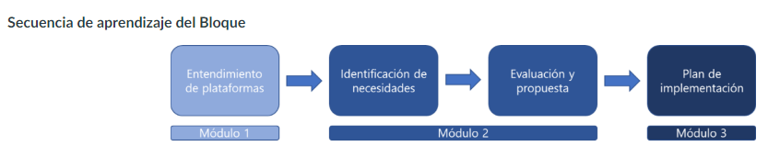
METODOLOGÍA
Facilitador: PhD Alfredo García Suárez

Slide 11

ACERCA DEL FACILITADOR
Doctorado en Ingeniería del Lenguaje y del Conocimiento
Inteligencia Artificial
Desarrollo IoT
Interacción Humano-Computador
Adscrito al Sistema Nacional de Investigadores SNII
Facilitador: PhD Alfredo García Suárez

Slide 12
PLATAFORMAS EN LA NUBE
GitHub del curso
https://github.com/freddy-7/Gesti-n-de-Plataformas-Tecnologicas_2026.git
Facilitador: PhD Alfredo García Suárez

Slide 13
INTRODUCCIÓN
01
-Arquitectura de Tecnología de la Información
-Python. Tecnología de acceso libre
Facilitador: PhD Alfredo García Suárez

Slide 14
Arquitectura de Tecnología de Información
DEFINICIÓN
¿Qué es una arquitectura de la Tecnología de Información?
“la organización fundamental de un sistema. Comprendida por sus componentes, las relaciones entre ellos y el medio ambiente y los principios que gobiernan su diseño y evolución”
“La descripción formal de un sistema de información, organizada de manera que permite el razonamiento acerca de sus propiedades estructurales.”
“Sistema que guía la selección, modificación y uso de los recursos de TI de forma que cumple con las necesidades del negocio”
Facilitador: PhD Alfredo García Suárez

Slide 15
Arquitectura de Tecnología de Información
DOMINIOS
Resumen
La arquitectura de TI se compone de dominios tecnológicos que facilitan su estudio, aplicación y análisis estructurado.
Dominios:
Aplicativo
Colaboración
Datos y Data Warehouse
Telecomunicaciones
Cómputo
Seguridad
Internet/Extranet
Administración de Sistemas
Facilitador: PhD Alfredo García Suárez

Slide 16
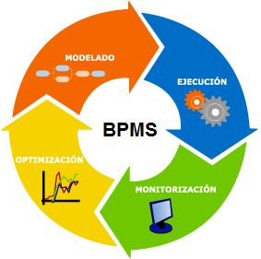
Arquitectura de Tecnología de Información
DISEÑO
Arquitectura de procesos de negocio
Define la estrategia del negocio, sus políticas, organizaciones y procesos clave. La Arquitectura de TI necesita sustentar los objetivos de la Institución
Facilitador: PhD Alfredo García Suárez

Slide 17
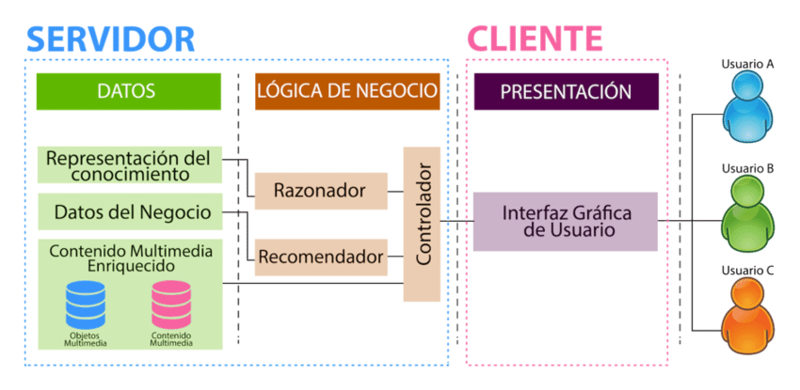
Arquitectura de Tecnología de Información
DISEÑO
Arquitectura de aplicaciones
Define el diseño de los sistemas y aplicaciones que serán desarrolladas, sus interacciones y sus relaciones con los procesos de organización •Las aplicaciones usan los servicios de la arquitectura de TI para lograr características tales como interoperabilidad, seguridad, etc.
Facilitador: PhD Alfredo García Suárez

Slide 18
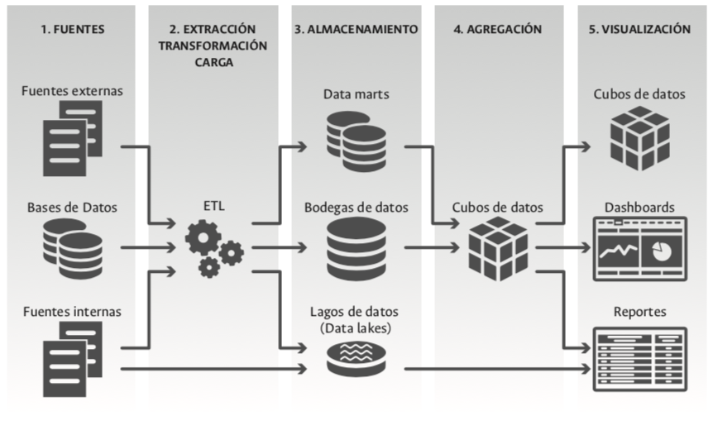
Arquitectura de Tecnología de Información
DISEÑO
Arquitectura de datos
Describe la estructura de datos física y lógica de una organización y los recursos para administrar los datos La arquitectura de TI deberá sustentar requerimientos tales como de almacenamiento, acceso, procesamiento, distribución y seguridad
Facilitador: PhD Alfredo García Suárez

Slide 19
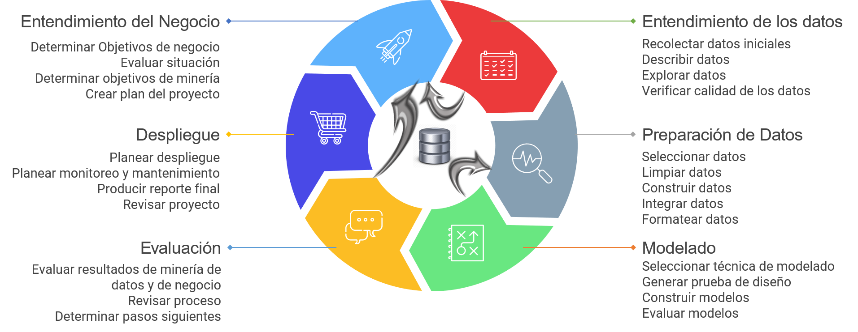
METODOLOGÍA CRISP DM
Facilitador: PhD Alfredo García Suárez

Slide 20

ANALÍTICA DE DATOS
Consideración de valores atípicos y valores faltantes, así como suavizado de datos para identificar posibles modelos.
Representación gráfica de datos para identificar patrones y tendencias.
PRE-PROCESAMIENTO
VISUALIZACIÓN
EXTRACCIÓN DE DATOS
Resumen o Extracción de Características
CORRELACIÓN
Consideración de valores atípicos y valores faltantes, así como suavizado de datos para identificar posibles modelos.
Cálculo de estadísticas básicas para describir la ubicación, escala y forma generales de los datos.
Busqueda de correlación de los datos.
Facilitador: PhD Alfredo García Suárez

Slide 21
Despliegue
01
-Analítica de datos
-DESPLIEGUE
Facilitador: PhD Alfredo García Suárez

Slide 22
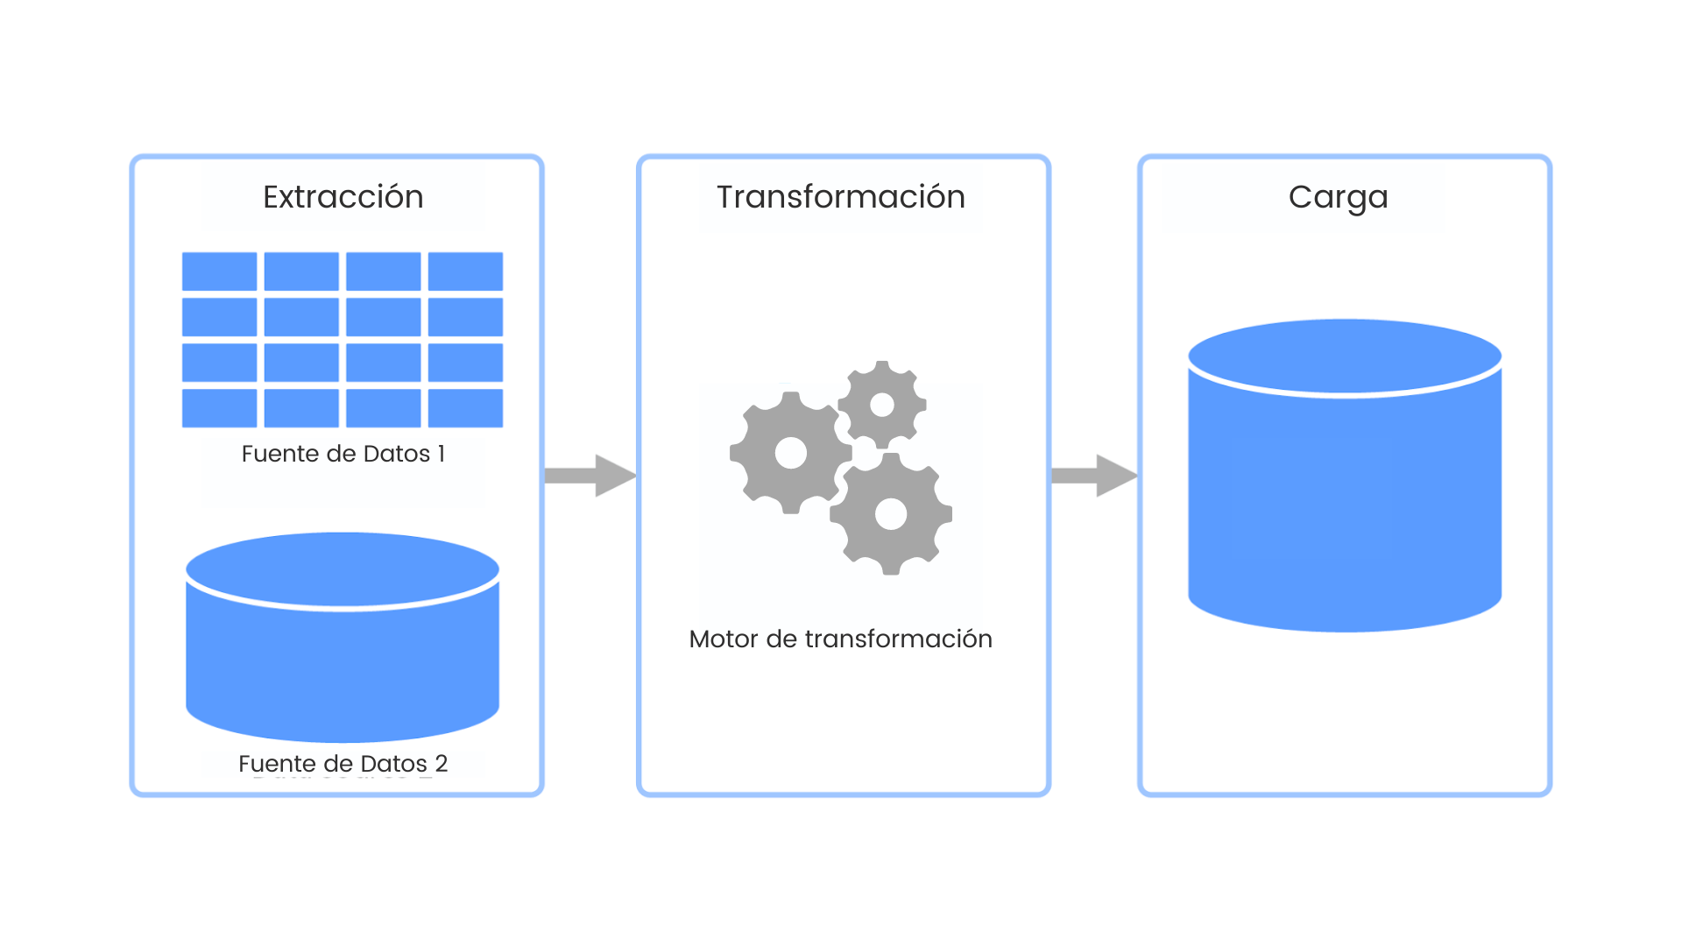
DASHBOARD
CARGA Y PROCESAMIENTO DE DATOS
Facilitador: PhD Alfredo García Suárez

Slide 23
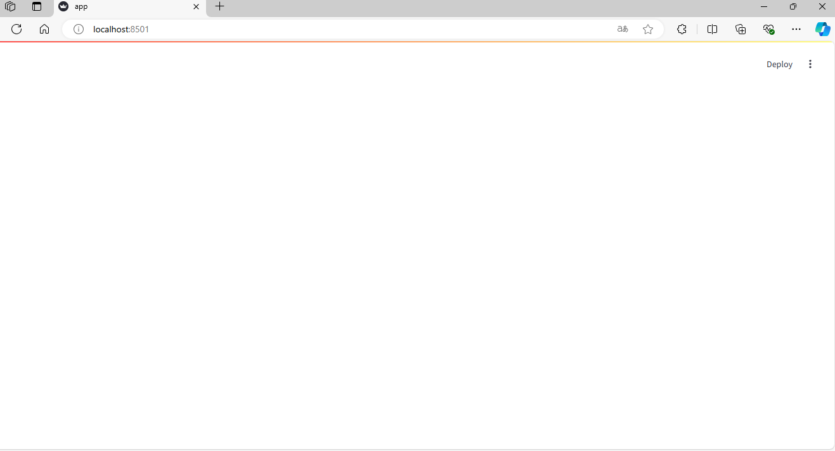
DASHBOARD
DESPLIEGE DEL FRAME INICIAL
URL del localhost
Facilitador: PhD Alfredo García Suárez

Slide 24
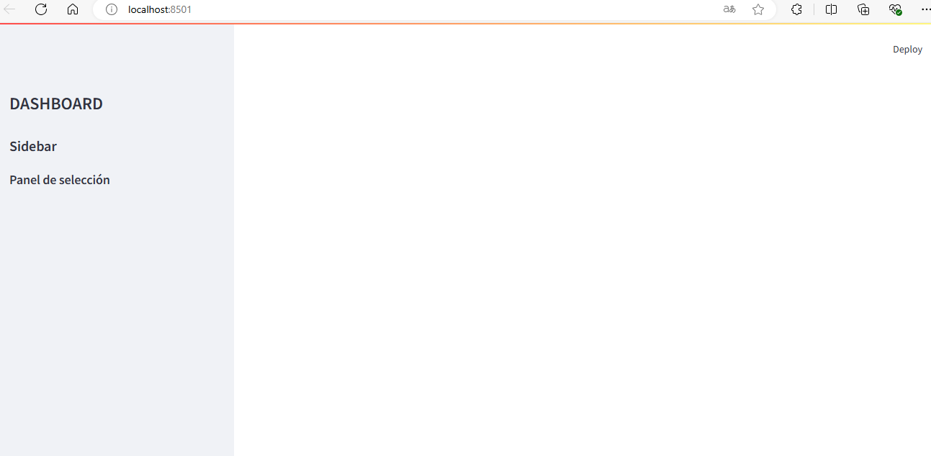
DASHBOARD
SIDEBAR
TITLE
HEADER
SUB- HEADER
SIDEBAR
Facilitador: PhD Alfredo García Suárez

Slide 25
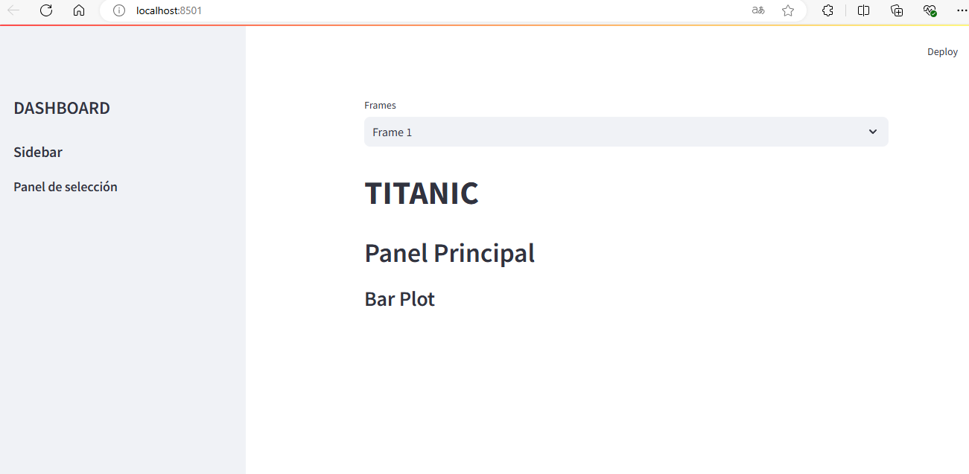
DASHBOARD
FRAME PRINCIPAL
FRAME PRINCIPAL
Facilitador: PhD Alfredo García Suárez

Slide 26
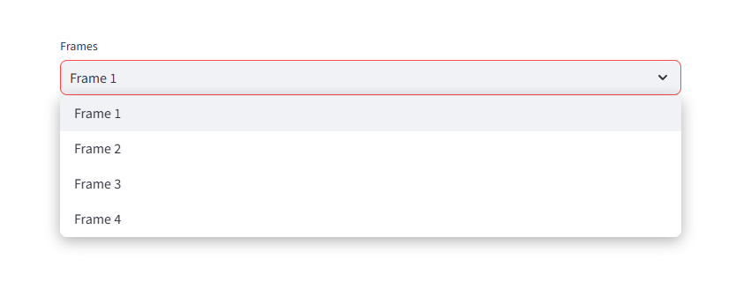
DASHBOARD
WIDGETS – SELECT BOX
MÚLTIPLES OPCIONES
Facilitador: PhD Alfredo García Suárez

Slide 27
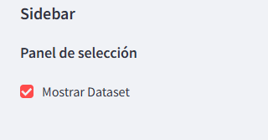
DASHBOARD
WIDGETS – CHECK BOX
CUADRO DE SELECCIÓN
Facilitador: PhD Alfredo García Suárez

Slide 28
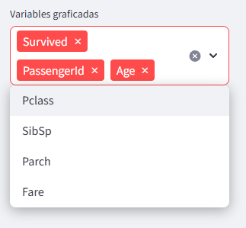
DASHBOARD
WIDGETS – BOX MULTISELECT
CUADRO DE SELECCIÓN MÚLTIPLE
Facilitador: PhD Alfredo García Suárez

Slide 29
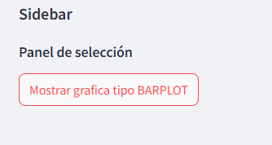
DASHBOARD
WIDGETS – BUTTON
BOTÓN DE ACTIVACIÓN DE FUNCIÓN
Facilitador: PhD Alfredo García Suárez

Slide 30
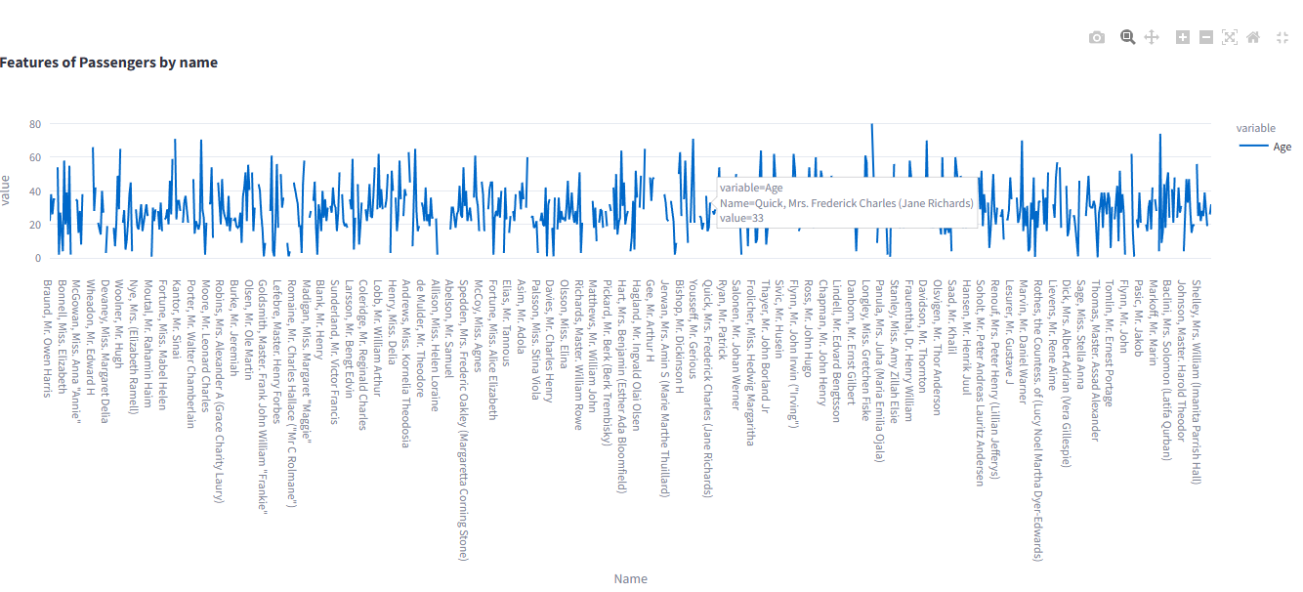
DASHBOARD
GRAFICOS – LINE PLOT
La variable “x” debe ser categórica irrepetible
Facilitador: PhD Alfredo García Suárez

Slide 31
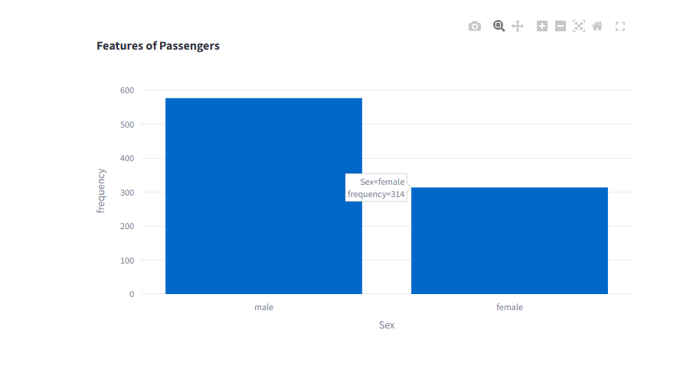
DASHBOARD
GRAFICOS – BAR PLOT
La variable “x” debe ser categórica irrepetible
Facilitador: PhD Alfredo García Suárez

Slide 32
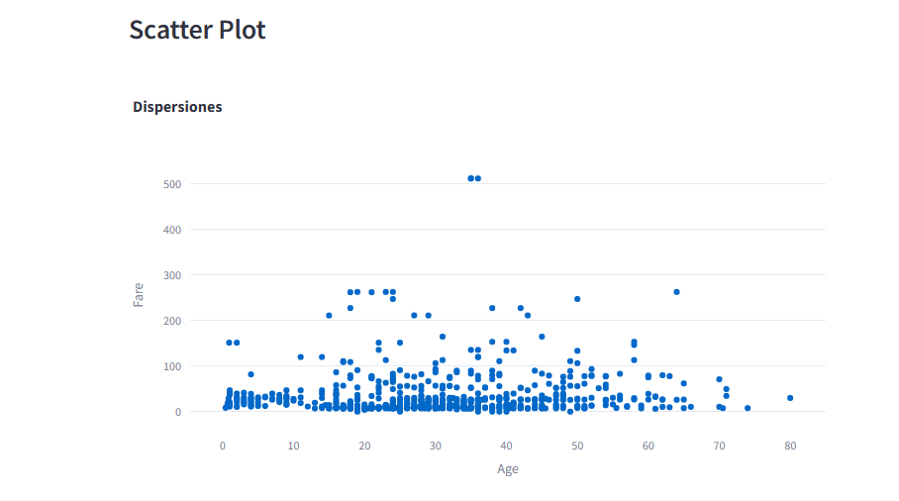
DASHBOARD
GRAFICOS – SCATTER PLOT
Las variables “x” y “y” deben ser numéricas
Facilitador: PhD Alfredo García Suárez

Slide 33
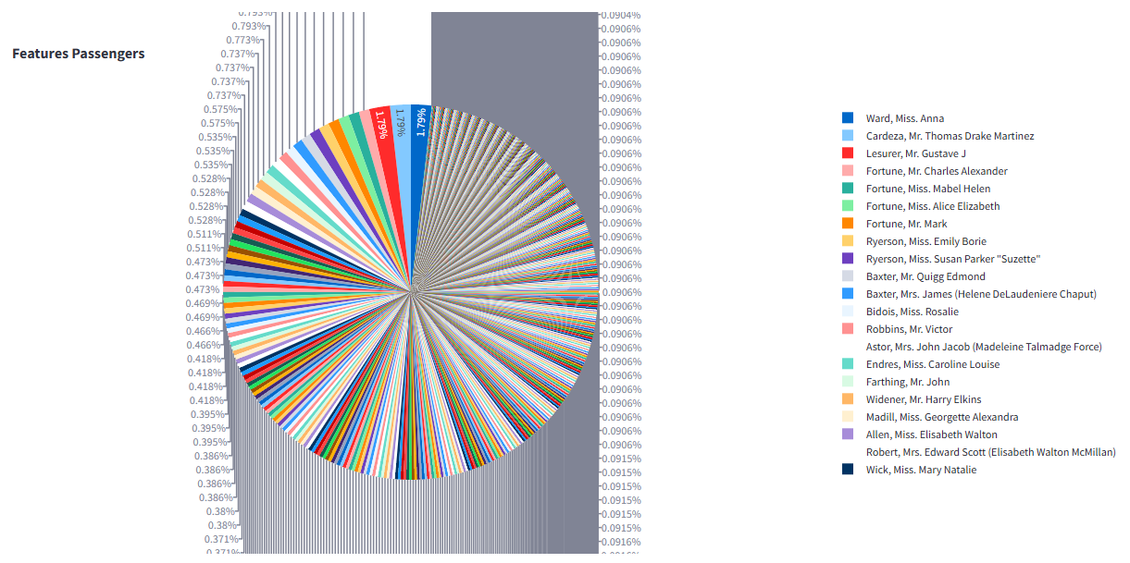
DASHBOARD
GRAFICOS – PIE PLOT
La variable “x” debe ser categórica irrepetible
Facilitador: PhD Alfredo García Suárez

Slide 34
Actividad 1 (Despliegue de Análisis Univariado)
1. Crear un nuevo repositorio con el nombre: Actividad 1 (Despliegue de Análisis Univariado)
2. Agregar los archivos requeridos para este análisis: “Bitacora de Piso.csv”, “Leads Reales.csv”, etc. (Proporcionados por el socio formador GAC)
3. Realiza las acciones de preprocesamiento necesarias: Nulos, Outliers y transformaciones
4. Realizar la implementación de un Dashboard que muestre los hallazgos del análisis de la siguiente etapa:
Etapa I. Modelado explicativo (Análisis comparativo)
a) Extracción de características. Análisis univariado de las variables categóricas más significativas (15) de las bases de datos seleccionadas.

Slide 35
Actividad 1 (Despliegue de Análisis Univariado)
5. En la evaluación se considerará como un bonus extra la modificación del diseño y la implementación de widgets adicionales a los que se presenten en la Plantilla descrita en la clase, por ejemplo: HEATMAP, BOXPLOT, TABLAS, SELECTORES, ICONOS, COLOR, ETC
6. Crear los archivos requeridos en Visual Studio Code y respaldarlos en GitHub.
7. Subir el link del repositorio en CANVAS para “Evaluación”
Facilitador: PhD Alfredo García Suárez

Slide 36

Fin de la Sesión
Preguntas?
Alfredo.garcias@tec.mx
https://itesm.zoom.us/j/9648719322
Facilitador: PhD Alfredo García Suárez

